Slide 1
Brilliance Switch Platform
----新晨交换平台技术白皮书
现代银行
发展与挑战

Slide 2
综述
近年来，随着世界经济的发展，在世界经济一体化的推动下， 国际金融业也在面临着新的商机和挑战。各国金融业也纷纷开拓新的管理体制和新的经营理念来应对新的竞争与挑战。

Slide 3
综述
集中管理，分散经营
随着银行业务的不断增多，银行系统的日益复杂。现代银行业越来越推崇“集中管理，分散经营”的理念。
“集中管理”就是将银行的帐务数据集中存放，设备集中管理，建立全行或者是区域的数据中心，这样一方面有利于高层管理者准确地把握经营动态及时地做出经营决策。同时也可以有效的规范业务的一致性及时了解和防范重大的业务的风险。
在这个基础上，通过“分散经营”则可安全稳妥地将银行各分支机构及营业网点渗入到世界的每个角落。

Slide 4
综述
接入手段的日益增多，对接入点统一的要求
  现代科技的进步，给银行业带来了越来越多的服务手段（如ATM，POS，网上银行，中间业务等），这同时也对银行接入系统提出了更高的要求。很明显采用过去那种网状结构的接入方式势必会造成整个银行系统入口繁多，管理和维护复杂化.而新晨交换平台采用的是一种总线接入方式。使用这种接入方式，一方面各种应用都能够架构在这个平台之上，另一方面这个平台又能够支持多种接入方式，并提供多种应用统一的接入点。

Slide 5
综述
外部IT系统的接入要求日益增多和复杂
银行业不断发展，银行内部系统与外部系统之间的联系越来越紧密，最典型的就是中间业务系统。
银行系统需要访问外部系统，同时又要提供接口给外部系统访问。如果针对每一种业务都提供一套接口，那么银行与外部系统之间的接口就太过于复杂和繁杂了。
理想的解决方案是在银行内部系统和外部系统之间插入一个平台，无论是外部系统还是内部系统都和这个平台进行连接，而不再互相直连，从而避免了接口的复杂化和繁杂化。

Slide 6
综述
商业逻辑日新月异，银行对新业务的反应时间要求越来越短
当今的商业社会日新月异，新事物不断出现，旧有事物不断变化，在这样的背景下，银行也需要不断推出新的业务模式，不断改造原有的业务模式。而不论是新系统的推出还是旧系统的改造，都有很强的时效性，这就要求银行的系统具有高度的扩展性，能够对变化作出快速的反应，从而让银行在竞争中占有有利的地位。

Slide 7
综述
银行系统之间的关联性日益增加
随着银行业务的不断拓展，银行内部的子系统越来越多，这些系统之间并不是毫无关关联的。相反，银行系统之间存在着复杂的联系，而且这种关联性正在日益增加。这就要求银行采用的系统必须能够满足这种关联性的要求，提供一个平台，实现各系统之间的连接。
各系统之间的协调一致性要求越来越高
银行各系统之间不仅存在着关联，更重要的是各系统之间需要协调一致的配合。需要提供一个平台为系统间交易的完整性和一致性提供保障。

Slide 8
新晨交换平台解决方案
新晨集团是一家专为银行提供各种设备和应用系统的集成商，在实践中积累了服务于银行业务的丰富经验。
新晨交换平台是我公司针对国际银行业的现状和发展趋势开发的金融业务集成平台。它可以将银行各种独立系统有机地结合在一起，使银行各种系统组合成一个完整的体系。
新晨交换平台可为银行机构提供各种设备和前置系统的统一接入、统一监控、统一管理、交易的统一处理和统一清算；为区域网络中心提供辖内异地和同城交易的处理、跨辖交易的转发。

Slide 9
新晨交换平台解决方案
新晨交换平台基于多用户开放式操作系统，可运行在IBM RISC/6000或其他使用Unix操作系统的服务器上。
它集成了大型数据库系统，采用消息队列中间件作为主要通讯方式（可采用新晨Q，BEA Message Q，IBM MQ），同时支持TCP、SNA、X.25等通信协议。
新晨交换平台可为各个金融子系统提供统一的格式转换、统一的交易路由、统一的事务管理，实现统一帐务清算，同时提供对金融终端（ATM、POS等）的统一监控管理。

Slide 10
新晨交换平台解决方案
新晨交换平台通过 Win98端进行管理，具有友好的用户界面。
以新晨交换平台为核心，所有前置系统（中间代理业务、ATM、POS、电话银行、企业银行等）均可通过新晨交换平台转发交易，本行帐务系统和外部网络（如信用卡系统、储蓄系统、同城金卡中心、中间代理业务系统等）都通过前置进程提供的通讯接口新晨交换平台连接在一起。

Slide 11
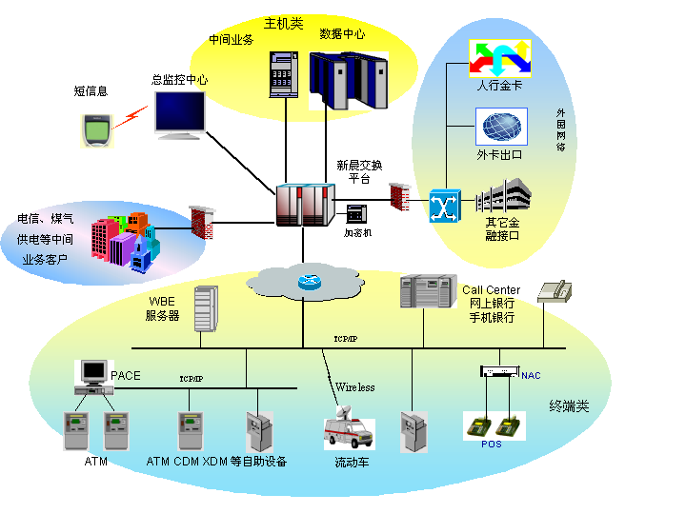
新晨交换平台解决方案

Slide 12
新晨交换平台介绍
交换平台的构架
新晨交换平台设计的基本思想就是基于可靠的消息传递机制，实现报文在各个应用系统之间可配置的格式转换，交易路由和事务完整性保证功能。在提供用户可配置方式使用交换平台的同时，也允许用户扩展交换平台，实现客户化的工作。

Slide 13
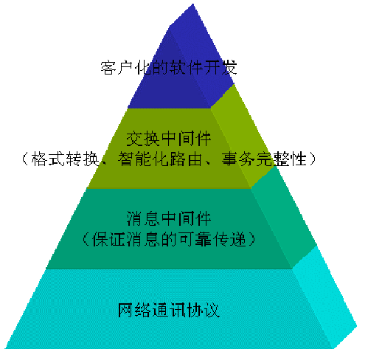
新晨交换平台介绍
交换平台的构架(二)
整个交换平台架构从下到上分为四层：
通讯协议层： 提供系统最底层的通讯保证。
消息中间件层：提供系统可靠的消息传递机制
客户化层： 提供用户扩展接口，
实现用户客户化要求
交换中间件层：事务完整性保证等功能
提供格式转换,
交易路由,

Slide 14
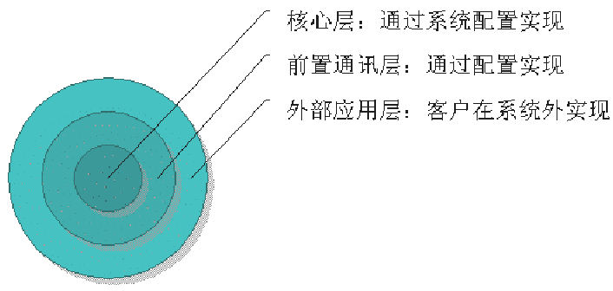
新晨交换平台介绍
交换平台应用系统的层次
交易平台应用系统可以分为三层体系，分别是平台核心层，前置与通讯层和外部应用层。

Slide 15
新晨交换平台介绍
交换平台应用系统的层次
平台核心层是指交换平台所提供的核心服务和核心API。其中核心服务包括交换主控，格式转换，路由转发，事务管理，任务管理，系统监控，通讯服务，系统管理等；核心API是提供给平台使用者在对应用前置和通讯服务进行客户化时调用核心服务的接口。本层的服务和API都由系统提供，用户无需开发即可直接调用。

Slide 16
新晨交换平台介绍
交换平台应用系统的层次
前置通讯层是指与外部应用进行通讯，并调用核心服务或者核心API完成交易转发的中间层。本层的应用需要客户根据不同的应用要求和通讯协议进行配置和客户化开发，平台核心层提供了强大而完备的核心服务和API以支持并最大限度地减少前置通讯层的客户化工作。

Slide 17
新晨交换平台介绍
交换平台应用系统的层次
外部应用是指独立于交换平台的客户应用系统，客户通过定义交换平台对这些外部应用调用的次序，实现报文在这些应用之间的流转，从而实现指定的交易流程。本层的应用完全由客户提供，并通过前置通讯层接入交易平台。

Slide 18
新晨交换平台介绍
交换平台应用系统的层次
交换平台三层之间的关系是平台核心层提供核心服务和核心API以支持前置通讯层的开发，前置通讯层调用核心服务和核心API实现交易在各外部应用之间的转发，并负责和外部应用层之间的通讯；外部应用层提供真正实现交易的客户应用系统，并通过前置通讯层实现交易报文的转发。外部应用层通过前置通讯层接入核心，并不与平台核心层直接发生连接。

Slide 19
新晨交换平台介绍
交换平台的体系结构
新晨交换平台以交换主控为核心，包括智能化路由，格式转换，前台配置，系统主控台，进程管理，事务管理，端口管理，系统监控等。整个交换平台是基于配置的，各模块功能分别由进程配置表，路由脚本，格式转换脚本，交易控制表，通讯接口配置表进行驱动。

Slide 20
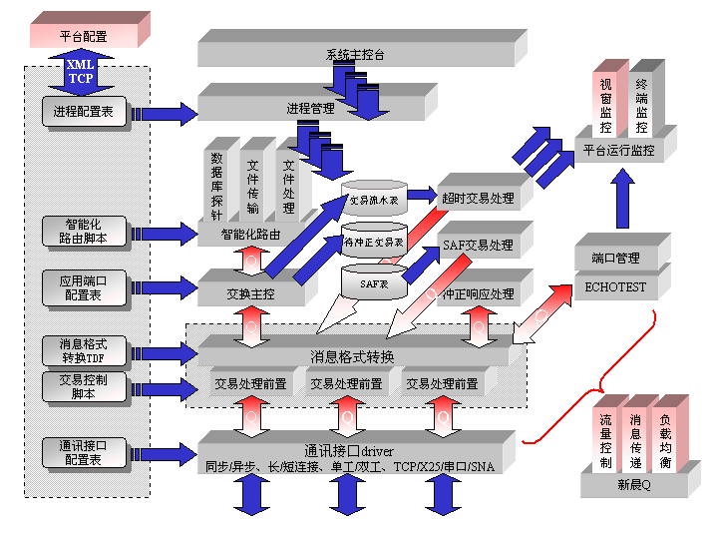
新晨交换平台介绍
交换平台的体系结构
整个交换平台的体系结构可以用下图来表示：

Slide 21
交换平台的功能
新晨交换平台作为中心交换核心，将银行的各个系统有机地连接在一起
新晨交换平台作为中心交换核心，将银行的各个系统有机地连接在一起，具有报文格式转换、交易路由选择、事务冲正管理、事件管理、SAF处理、任务管理、文件传输等功能。新晨交换平台通过各前置进程为各个子系统提供TCP/IP、X.25及SNA等与主机的通讯协议接口。
新晨交换平台是一种完成交易转接功能的交换中心应用软件。
它为基于一个机构和多个机构的系统提供完全的转接服务。该产品的模块结构使得新晨交换平台既能很容易地连接外部网络，也能很容易地连接特定的主机。

Slide 22
新晨交换平台的功能
新晨交换平台独特的设备接口方法使得能很容易地在同一个网络上连接一些不同的设备。
在新晨交换平台中，设备接口和通讯接口是彼此分离的。模块化结构也方便了在系统中增加新设备。一个新的简单的应用可以在几周内完成编码、测试并实现。
每一个应用都有自己的前置端口，一个前置端口就有一个前置小程序，它把一个应用的消息格式转换成新晨交换平台可接受的格式。

Slide 23
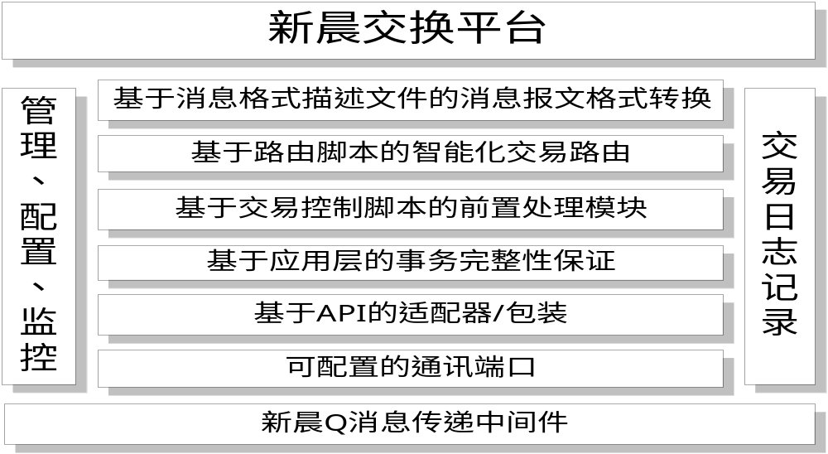
新晨交换平台的功能
由于其多机构能力，新晨交换平台也是服务机构和大企业理想的选择。

Slide 24
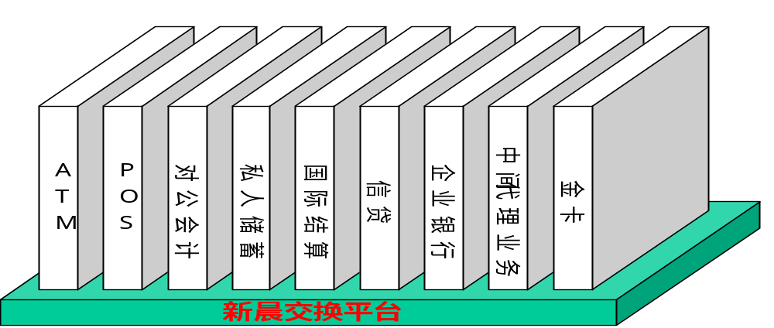
新晨交换平台的功能
插件式的应用使银行各子系统相互有机地结合在一起
新晨交换平台，能将银行的各个子系统整合进来，为各个子系统提供了路由、格式转换、事务等内置功能，子系统以插件的方式接入新晨交换平台，新晨交换平台使银行各子系统相互有机地结合在一起。

Slide 25
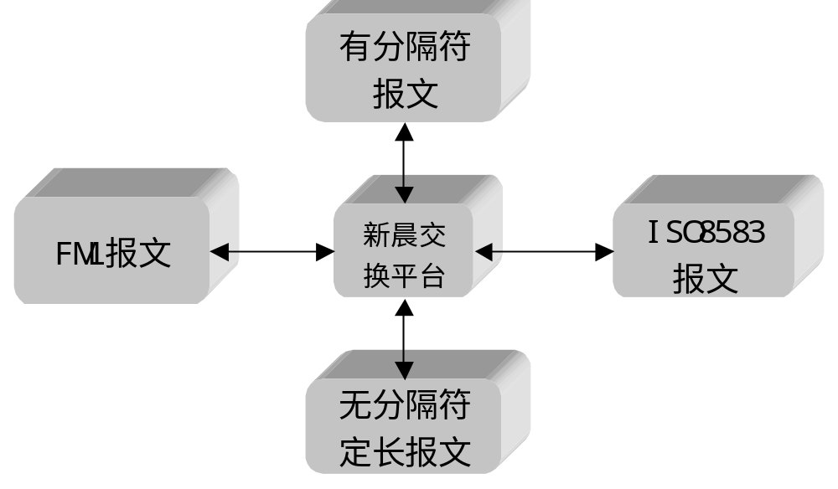
新晨交换平台的功能
多格式兼容的数据交换接口
新晨交换平台使用了FML（自描述语言）报文作为交换平台内部的数据交换标准，但是支持ISO8583格式、有分隔符格式、无分隔符定长格式、FML格式等4种报文格式类型作为数据交换接口。

Slide 26
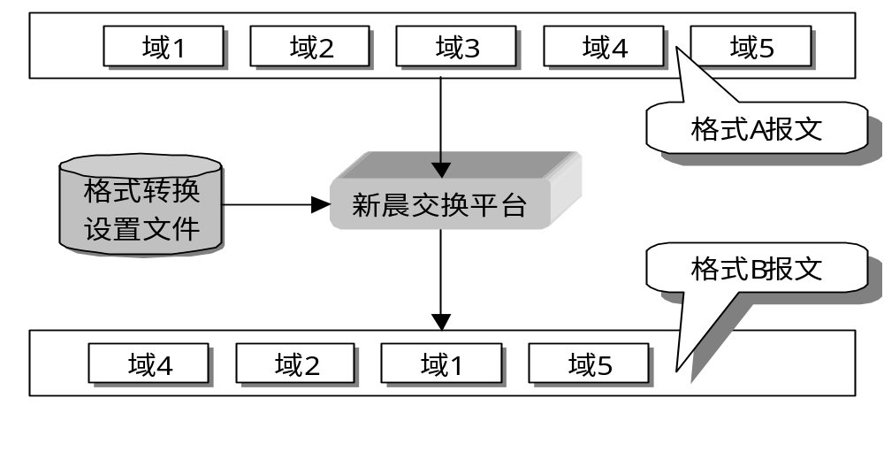
新晨交换平台的功能
灵活的报文格式转换
新晨交换平台能在ISO8583格式、有分隔符格式、无分隔符定长格式、FML格式等4种格式类型之间进行任意的报文格式转换，而且格式转换方式可以由用户进行设置。

Slide 27
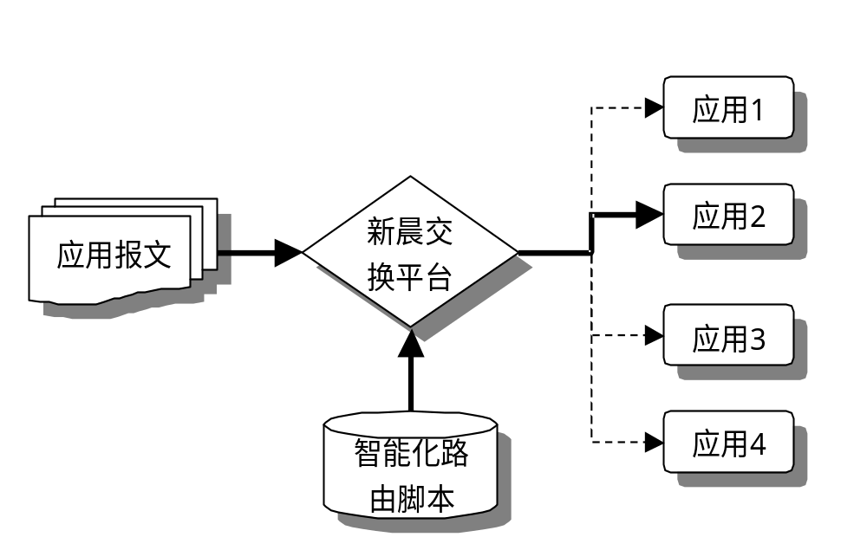
新晨交换平台的功能
智能化的路由选择
新晨交换平台可以根据用户设置的路由脚本，非常灵活地进行交易路由的选择，以进行目标端口的定位，指挥报文信息的流转。并支持复杂交易的交易拆分，把一笔交易拆分成若干个子交易进行处理。

Slide 28
新晨交换平台的功能
灵活的事务管理
新晨交换平台对于交易的事务处理进行了充分的考虑，事务管理已整合在新晨交换平台之中。通过用户设置，新晨交换平台能进行冲正包的组包和解包，支持多种冲正方式。

Slide 29
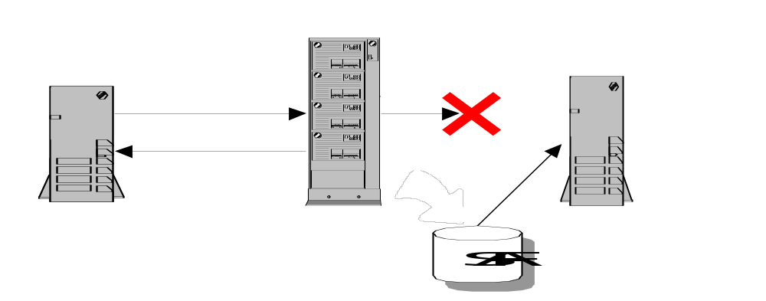
新晨交换平台的功能
SAF报文的处理
新晨平台能支持SAF（存储转发）处理，不但支持冲正报文的SAF处理，而且支持通知报文的SAF处理。

Slide 30
新晨交换平台的功能
可配置的应用端口交易处理
新晨交换平台在前置层可以通过交易控制脚本来实现对于交易的特殊交易处理，可以进行格式转换、存取报文头、数据库操作等多种处理。

Slide 31
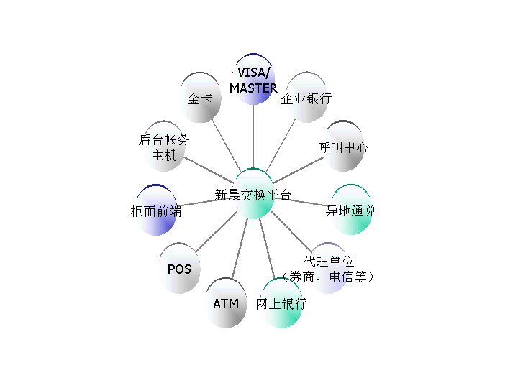
新晨交换平台的功能
交易处理的统一管理
使用新晨交换平台之前，各个银行子系统独立收集属于自己的交易，使整个系统交易分散，不利于统一处理。
使用新晨交换平台，就可以改变这种情况。

Slide 32
新晨交换平台的功能
交易处理的统一管理 (续)
新晨交换平台统一管理所有的金融终端，几乎所有的交易通过新晨交换平台的前置系统（ATOP、CAST等）上送至新晨交换平台核心模块。由新晨交换平台统一接收后，记录每笔交易类型、金额等重要信息，然后根据交易类型，发送到不同的帐务系统进行处理，并记录相应的帐务系统返回的处理结果，如返回码和授权码等，这样，银行的监控人员通过新晨交换平台的前台监控系统，可以了解到每笔交易的执行情况，如该交易是否成功等。从而实现了交易的统一处理。

Slide 33
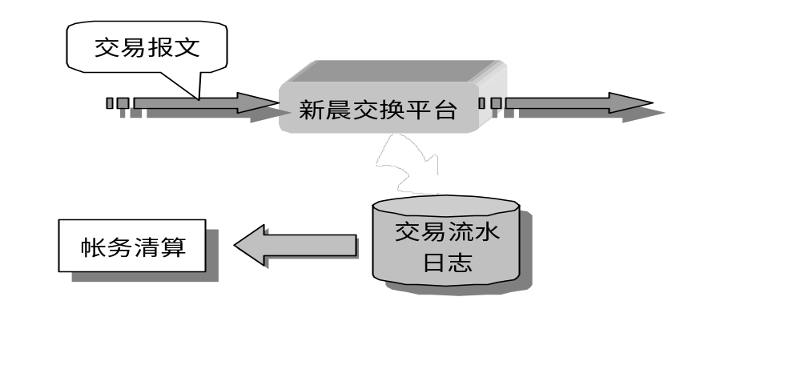
新晨交换平台的功能
帐务清算的统一管理
由于其它帐务系统可作为新晨交换平台的外部结点，那么以新晨交换平台作为交换中心，整个系统可看作是一个统一的帐务系统。通过新晨交换平台的外部通讯接口，可实现跨区域系统之间的交易转发和帐务清算。

Slide 34
新晨交换平台的功能
帐务清算的统一管理(二)
在多个外部系统接入的情况下，接入系统都通过交换平台进行连接。系统之间的交易通过交换平台进行转发，所有进出交换平台的交易都会在平台内部记录流水，这样交易完成以后，平台内部都存有该笔交易的记录，这些系统之间的帐务清分及清算就可以根据这些流水记录来统一完成。

Slide 35
新晨交换平台的功能
对交易中间件系统的支持
新晨交换平台支持对外部基于交易中间件系统的调用。用户可以在脚本中插入对外部系统指定服务的调用语句，交换平台对脚本进行解释，并负责连接到外部的交易中间件系统，完成服务的调用和返回。
在脚本中支持对交易中间件系统服务的调用，一方面可以简化交换平台在与交易中间件系统连接时的复杂程度，另外一方面也使得在交换平台内部支持两阶段提交成为可能。
目前新晨交换平台支持的交易中间件有BEA TUXEDO和IBM CICS。

Slide 36
新晨交换平台的功能
数据库探针
新晨交换平台中内置对于用户数据库的操作，用户可以在路由脚本中插入数据库操作语句以达到这一目的。
交换平台支持对所有数据库产品的操作，而且数据库产品之间的差别由交换平台进行屏蔽，用户只需要使用标准的SQL语句而不用关心后台数据库的具体类型是什么，这样一来就可以将客户的关心重点集中在如何操作数据库完成相应业务上

Slide 37
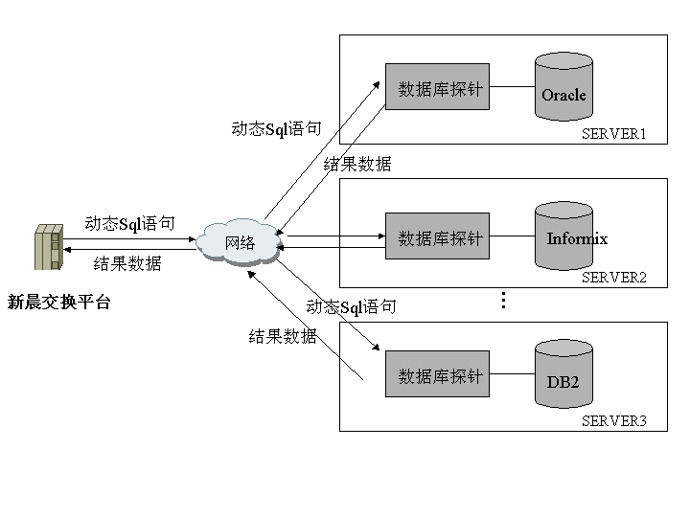
新晨交换平台的功能
数据库探针功能示意图

Slide 38
新晨交换平台的功能
文件传输
交换平台中内置对文件操作的支持，用户可以在路由脚本中插入文件操作语句以实现交换平台内部或者交换平台之间的文件传输。
交换平台中支持两种文件操作方式：FTP方式和新晨 Q方式
另外，新晨Q还提供了用于文件传输的API函数，可以跟加方便灵活的实现文件传输。

Slide 39
新晨交换平台的功能
任务管理
任务管理是新晨交换平台核心的一部分,负责监控所有在系统中运行的任务，包括核心进程，前置进程，通讯进程, 都处于任务管理的监控下。任务管理提供了以下服务：
1．建立新任务：系统中所有的任务的建立都是对任务管理器的请求的结果。管理器拥有任务，并监视它是否失败。如果一个任务失败或停止运行管理器将负责重新初始化该任务。
2．撤销任务：任务管理器负责撤销执行中的任务。用户应用程序向管理器发出申请，请求管理器停止当前结点上的一个任务。
3．活动任务列表：任务管理器提供列表服务，向申请者发出一个或多个当前活动任务的信息。
任务管理在促使新晨交换平台成为不停机系统中起到了非常重要的作用。

Slide 40
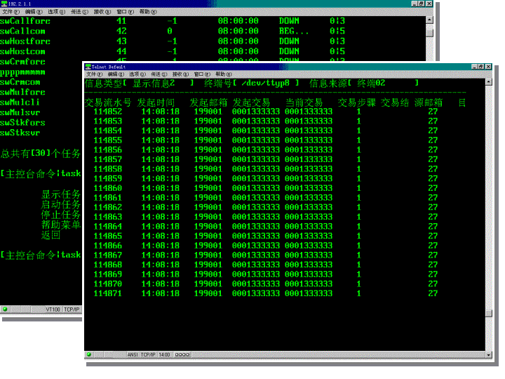
新晨交换平台的功能
可自定义的消息监控
在新晨交换平台中，用户可以自已定义交易监控的内容和格式，并支持在Windows环境下和终端环境下进行交易的流水监控。

Slide 41
新晨交换平台的功能
端口管理
交换平台对端口实现了智能管理，可以自动感知并维护系统各端口状态，并根据端口状态决定对该端口操作的方式。交换平台内部在五个层面对端口进行管理：
通讯层
中间件层
应用层
对方应用层（ECHOTEST机制）
人工处理层
在端口管理的对方应用层中交换平台采用了ECHOTEST机制：对每一个接入平台的端口，交换平台会根据配置来会发端口测试报文，并根据是否有响应来对该端口的状态进行处理。平台根据端口状态和负载统计数据实现交易拒绝机制。

Slide 42
新晨交换平台的功能
平台函数
新晨交换平台含有内置的平台函数，平台函数用户函数提供字符串运算、逻辑运算、码制转换、域加解密、提取报文域等功能，广泛应用于格式管理、智能化路由、事务管理等所有支持平台函数的地方，平台函数可以根据用户的实际需求，可以由用户自行根据开发接口进行扩充。

Slide 43
新晨交换平台的功能
提供API函数，支持用户二次开发
新晨交换平台将一些结构和变量进行系统约定，并且提供一系列的API函数，包括邮箱操作、交易控制、FML报文处理, 跟踪调试等各方面的函数，为用户二次开发提供了接口。通过调用这些函数，用户可以比较轻松地进行前置进程的开发，而不用十分了解交换平台的内部运行机制。新晨交换平台提供了开发前置进程的模板程序，而且有大量的开发案例可供参考。

Slide 44
新晨交换平台的特点
新晨交换平台整体构架采用Client/Server方式，采用可配置的思想实现各个子系统的连接，形成一种开放式的系统结构。因此，新晨交换平台具有良好的兼容性、扩展性和可维护性。
新晨交换平台是设计在UNIX平台上运行的，用于支持联机交易处理(OLTP)应用的一种体系结构。新晨交换平台的设计有着非常明确的目标， 就是提供最好的环境用来管理OLTP。新晨交换平台具有以下特点：

Slide 45
新晨交换平台的特点
可配置程度高
交换平台所完成的功能全部是基于配置的，用户可以在核心层，前置层，通讯层等系统的所有层面上进行配置。可以说交换平台在实施时候的工作量99%都是集中于业务配置上。

Slide 46
新晨交换平台的特点
快速实现与外部系统的接口整合
新晨交换平台具有良好的可扩展性。由于新晨交换平台内部采用可配置的方式，当用户需要添加一个新的外部系统时，新晨交换平台只需调整内部配置，给出新系统的相应信息，在新晨交换平台启动时，系统就会根据配置信息，与新系统进行连接。这样就避免了对交换核心的二次开发，同时方便了客户使用。

Slide 47
新晨交换平台的特点
新晨交换平台通过通讯层和交易层2个层面实现与外部系统的快速整合：
在通讯层中，新晨交换平台通过对外部应用的通讯接口参数进行配置，以适应系统原有的通讯接口模式，不需对外部系统的通讯进行任何改造；在交易层中，新晨交换平台通过格式转换来将交易报文自动适应外部应用所要求的报文格式，外部系统的原有交易处理机制可以完全有效。

Slide 48
新晨交换平台的特点
系统运行稳定
新晨交换平台采用消息中间件作为通讯平台，大大增加了报文传递过程中的可靠性。
另外，由于新晨交换平台是可配置的，在具体项目实施过程中可以对代码基本不进行修改，所以能保证新晨交换平台的可靠性。
每个任务的运行都处于任务管理模块的监控之下。一旦发生故障导致任务退出运行，失去交易处理能力，任务管理模块会及时发现，立即重新启动一个新的任务

Slide 49
新晨交换平台的特点
系统运行效率高
新晨交换平台在设计时就充分考虑了系统效率，系统配置参数都采用预读内存的技术，并通过对应用程序使用的内存数据结构进行高度优化实现了这一目标，平台对于交易的处理效率每天能达到数百万笔甚至上千万笔。
支持XML标准
交换平台分四个层次支持XML标准：系统配置信息存放支持，系统前后台通讯支持，报文格式支持，系统内部报文标准支持。

Slide 50
新晨交换平台的特点
事务完整性保证
新晨交换平台对于交易的事务处理进行了充分的考虑，事务管理已内置于新晨交换平台之中，多应用之间交易完整性由系统保证。
新晨交换平台支持四种超时处理模式：根据请求发起冲正，根据响应发起冲正，根据请求通知，根据响应通知。
新晨交换平台支持两种冲正发起模式：用户主动发起模式和系统根据交易超时判断自动发起模式。

Slide 51
新晨交换平台的特点
支持分布式运行环境
新晨交换平台的所有模块都支持分布式运行，在系统实施的时候可以将模块分别运行在不同的机器上，这样可以充分利用机器性能，大大提高系统运行效率。
同时，新晨交换平台也支持级联，上级行与下级行之间可以通过交换平台进行连接。

Slide 52
新晨交换平台的特点
高可维护性
由于新晨交换平台采用开放式的框架结构，使得前置系统相对独立工作，由信箱来传递各前置系统之间信息。对个别前置系统进行修改、刷新等操作时，不会影响整个系统的正常运行。
任何应用程序的大部分花费是它的维护的费用。新晨交换平台鼓励开发者建立简单的程序，使它们易于理解及维护，从而大幅度地降低了维护费用。这些只具有一个功能的任务可以在不影响其余部分的情况下被替换或删除。这是因为每个模块都定义了其自己的接口，系统的其它部分并不涉及到该功能的内部细节，新晨交换平台并没有介入到如何与应用打交道的细节。这种模块性使开发者能够创建更易于修改及维护的简单的程序。应用程序易维护的特点使得应用程序的升级换代或部分的修改变得容易。

Slide 53
新晨交换平台的特点
系统配置的动态刷新，支持24小时不停机
新晨交换平台支持系统配置的动态刷新，用户修改系统配置以后，不用重启系统，也不用重启任何进程，只需要直接刷新系统配置即可。新晨交换平台对配置动态刷新的支持为系统24小时不停机运行提供了保证。
系统模块可拆分性
新晨交换平台中的模块之间具有非常弱的偶合性，所有的模块都是可以拆分的，用户可以分别购买，安装，同时也可以在系统实施的时候在不同的机器上分布运行这些模块。

Slide 54
新晨交换平台的特点
系统负载均衡的支持
新晨交换平台可以实现系统负载的动态均衡。交换平台根据用户配置时刻监控各功能模块的运行状况，如果发现某一个模块压力过大，系统会为该功能模块再启动一个进程以均衡负载；如果发现某一个模块压力减少到了指定值，系统则会将功能模块的一个进程关闭，以节省系统资源。这个过程都是系统自动完成的，用户所需要完成的工作就是配置好系统的负载均衡策略。

Slide 55
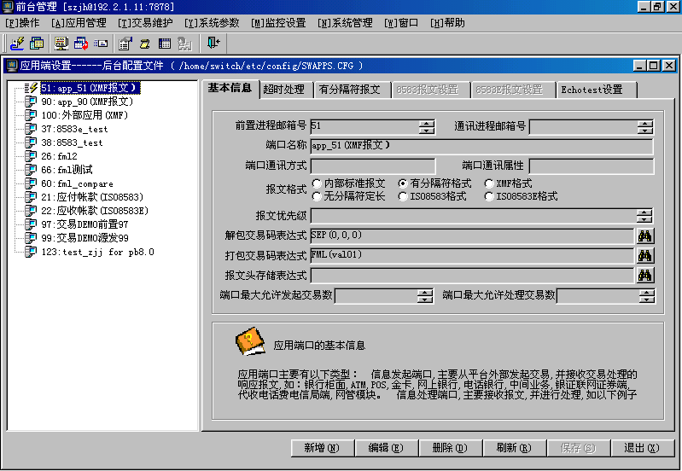
新晨交换平台的特点
系统配置采用可视化方式
交换平台提供给用户直观，方便的可视化界面进行系统配置，系统所有的配置都可以通过该方式实现。

Slide 56
新晨交换平台的特点
系统实施的快速性
新晨交换平台在实施的时候是非常快速的，这主要通过以下两个方面来保证：
系统的高可配置性
系统的多平台支持

Slide 57
新晨交换平台的特点
系统的高可配置性
任何业务的接入不需要编写代码，只需要针对这一业务进行配置，这大大缩短了系统的实施时间
各业务系统是以插件的方式连接到交换平台的，所以它们之间都不会发生直接的联系。任何一个系统修改或者是更替都不会影响到别的系统的正常运行，这也为系统的分步骤实施提供了可能，实际也就会缩短系统实施的时间。

Slide 58
新晨交换平台的特点
系统的多平台支持
新晨交换平台整体构架采用Client/Server方式，可以运行在多种UNIX平台上，允许用户根据他们的需求去选择性能价格比最优的方案。
通过路由脚本对中间业务流程进行描述
中间业务可能会根据不同情况走不同流程，通过直接编码实际会非常复杂，而通过新晨交换平台的智能化路由功能就能很好地进行多路由的选择，用户可以在路由脚本中对流程进行描述，业务流程越复杂，越能体现路由脚本的先进性。

Slide 59
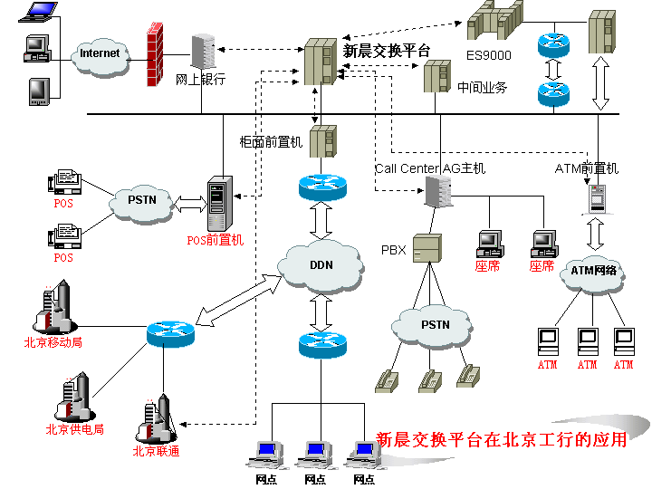
新晨交换平台的案例分析
北京工行中间业务系统
系统拓朴图：

Slide 60
新晨交换平台的案例分析
北京工行中间业务系统
总体描述
为了配置工行新一代综合业务系统CB2000的上线，北京工行采用新晨交换平台作为中间业务平台的基础，实现了代收市话费、代收移动话费、代收联通话费、代收报费、代收寻呼费、代收网费、住房公积金、联机IC卡售电、有线电视注册、养老金、纸罚单交罚、牡丹交通卡、转帐缴费帐户注册等许多中间业务。北京工行拥有600多家网点，代理业务占有北京全市60%以上，日交易量达20万—50万，北京工行的交易压力在全国也是非常大的，新晨交换平台在北京工行的应用，表明平台完全能提供对于大交易量的支持。

Slide 61
新晨交换平台的案例分析
北京工行中间业务系统
交换平台连接的系统及连接方式
本案例中交换平台连接的外部应用及其连接方式有：
Call Center系统（TCP）
POS前置系统（TCP）
ATM前系统（TCP）
网上银行系统（TCP）
柜面系统（TCP）
中间业务系统（TCP）
主机帐务系统通过网关服务器
与ES9000主机进行连接（TCP）
代理单位系统（以TCP Socket连接为主，
而电信局采用IBM MQSeries）

Slide 62
新晨交换平台的案例分析
北京工行中间业务系统
运行环境
  主机系统：RS6000 S85,4G Memory,6个CPU,双机热备
  操作系统：AIX
  数据库：ORACLE
  中间件：新晨Q
  上线时间：2001年7月

Slide 63
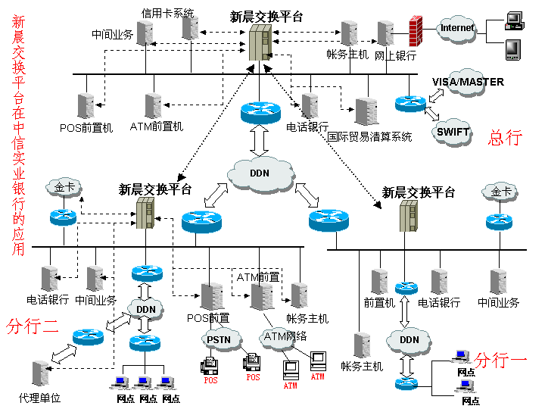
新晨交换平台的案例分析
中信实业银行大前置系统
系统拓朴图：

Slide 64
新晨交换平台的案例分析
中信实业银行大前置系统
总体描述
在本案例中中信实业银行采用新晨交换平台实现了全行范围内的大前置平台。作为中信实业银行的核心系统，新晨交换平台承担了连接中信实业银行几乎所有系统的任务，包括ATM、POS、柜面、网上银行、电话银行、综合业务AS400主机、信用卡AS400主机、国际业务系统、中间业务平台、证券公司、财政局、电信局、和讯网等，各应用系统之间的交易都通过交换平台转发，并且通过交换平台的级联功能实现了各地分行与总行之间的数据交换，主要实现中信卡的全国通兑、网上银行等业务。本案例证明新晨交换平台在复杂应用环境下完全可以成为核心平台系统。

Slide 65
新晨交换平台的案例分析
中信实业银行大前置系统
交换平台连接的系统及连接方式
主机帐务系统（SNA）
信用卡系统（SNA）
前台LXBS系统（TCP）
国际结算系统（TCP）
VISA/MASTER系统（TCP）
SWIFT系统（TCP）
电话银行系统（TCP）
中间业务系统（TCP），中间代理单位（TCP）
网上银行（TCP）
金卡（TCP、SNA、X.25）
ATM前置（TCP）
POS前置（TCP）
异地行的交换平台（新晨 Q）

Slide 66
新晨交换平台的案例分析
中信实业银行大前置系统
运行环境
  主机系统：HP9000或RS6000，双机热备
  操作系统：HP_UX 11.0或AIX
  数据库：DB2
  中间件：新晨 Q
  上线时间：2000年4月

Slide 67
新晨交换平台的案例分析
华夏银行交换平台系统
系统拓朴图 ：

Slide 68
新晨交换平台的案例分析
华夏银行交换平台系统
总体描述
在本案例中华夏银行采用新晨交换平台实现了全行范围内的应用系统整合及分，总行间的应用系统级联。作为华夏银行“虚拟银行”的核心系统，新晨交换平台连接了呼叫中心、CRM、网上银行等多个银行离柜业务系统，实现了这些系统间，总、分行之间的数据互访，其中，新晨交换平台对于呼叫中心起了应用网关（AG）的作用，而对于网上银行则主要起了电子支付网关的作用。

Slide 69
新晨交换平台的案例分析
华夏银行交换平台系统
交换平台连接的应用系统及连接方式
主机帐务系统（使用TONG EASY交易中间件）
柜面系统（TCP）
中间业务系统（IBM MQSeries）
中间代理单位（TCP）
CRM系统（使用TONG LINK消息中间件）
Call Center系统（使用IBM CICS交易中间件）
网上银行（TCP）
异地分行的交换平台系统（新晨Q）。

Slide 70
新晨交换平台的案例分析
华夏银行交换平台系统
运行环境
主机系统：RS6000 F50
操作系统：AIX
数据库：Informix
中间件：TONG LINK，TONG EASY，IBM CICS,
IBM MQSeries
上线时间：2000年11月

Slide 71
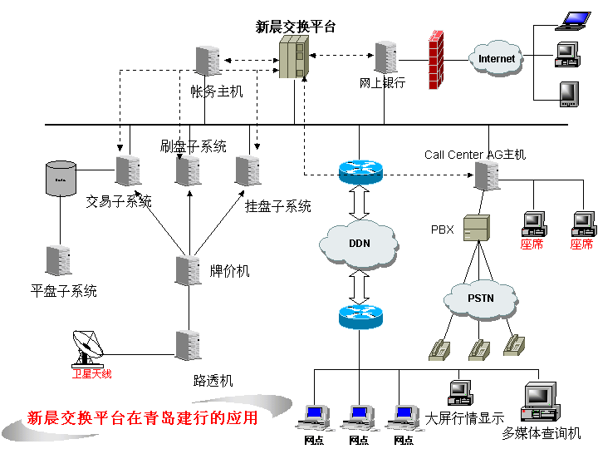
新晨交换平台的案例分析
青岛建行外汇宝系统
系统拓朴图：

Slide 72
新晨交换平台的案例分析
青岛建行外汇宝系统
总体描述
青岛建行外汇宝系统包括若干个子系统：挂盘子系统，刷盘子系统，交易子系统、牌价子系统和平盘子系统，其中挂盘子系统、刷盘子系统、交易子系统都和新晨交换平台相连接，和其它子系统（牌价子系统、平盘子系统）一起构成了整体的外汇宝系统。
同时，外汇宝系统通过交换平台与外部系统发生关联，一方面，通过交换平台连接帐务主机，在外汇宝交易中所有涉及帐务主机的交易都通过新晨交换平台来上送帐务主机，另一方面，交换平台还连接了柜面终端、自助查询机、Call Center、网上银行等交易发起端，使外汇宝交易可以通过柜面、Call Center、网上银行来发起，并且能通过自助查询机、Call Center、网上银行来查询交易成交情况。

Slide 73
新晨交换平台的案例分析
青岛建行外汇宝系统
交换平台连接的应用系统及连接方式
  本案例中新晨交换平台与A机，挂盘子系统，刷盘子系统，交易子系统，多媒体查询机，BTS柜面，网上银行及Call Center分别相连接，均采用TCP方式。

Slide 74
新晨交换平台的案例分析
青岛建行外汇宝系统
运行环境
  主机系统：RS6000 F80
  操作系统：AIX
  数据库：Informix
  中间件：BEA Message Q
  上线时间：2001年5月

Slide 75

新晨与您携手共进
谢 谢！

